Slide 1
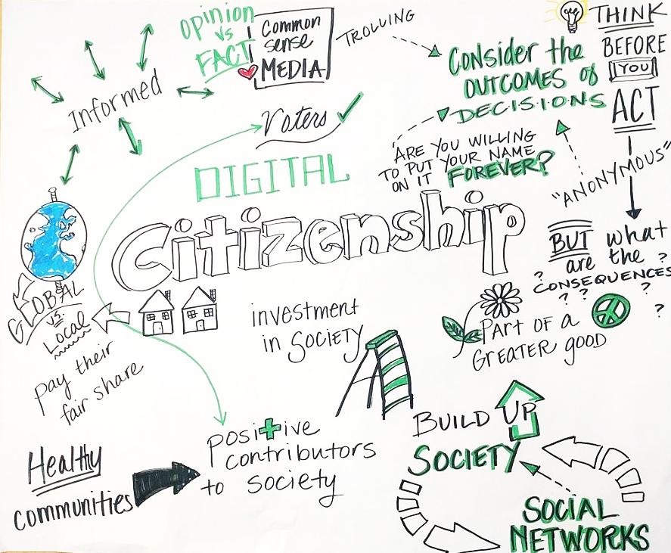
Digitálne občianstvo - úvod
Budovanie digitálnej odolnosti sprístupnením digitálnej pohody a bezpečnosti všetkým 2022-2-SK01-KA220-ADU-000096888

Slide 2
DIGITÁLNE OBČIANSTVO
OBSAH
Úvod
Pochopenie digitálneho občianstva
Online bezpečnosť a digitálne práva
Etické používanie digitálnych technológií
Súhrn

Slide 3
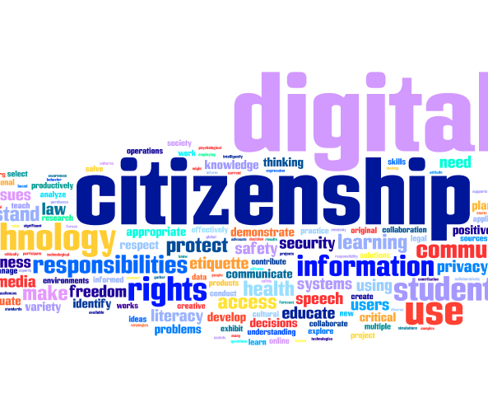
ÚVOD
Vitajte v module „Digitálne občianstvo“, pútavej ceste navrhnutej tak, aby vám poskytla základné zručnosti a znalosti pre bezpečnú a etickú existenciu v digitálnom svete.
V tomto module sa budeme venovať kľúčovým konceptom digitálneho občianstva vrátane svojich online práv a povinností, ďalej si povieme, ako chrániť svoju digitálnu identitu a poukážeme na dôležitosť digitálnej etiky.

Slide 4
Cieľ modulu
Naším cieľom je vybaviť vás kompetenciami potrebnými pre digitálnu pohodu a bezpečnosť a podporiť digitálnu odolnosť u všetkých užívateľov.
Tešíme sa na vašu aktívnu účasť a jedinečné návrhy, ktoré prinesiete do našej vzdelávacej komunity.
Vydajme sa spoločne na túto cestu transformácie, zdokonaľme svoju digitálnu gramotnosť a podporme bezpečnejšie digitálne prostredie pre každého.

Slide 5
VZDELÁVACIE CIELE
1
2
3
Pochopenie digitálneho občianstva
Užívatelia budú schopní definovať digitálne občianstvo a vysvetliť jeho dôležitosť v dnešnej digitálnej spoločnosti.
Online bezpečnosť a digitálne práva
Užívatelia sa naučia, ako chrániť svoje osobné údaje online a ako identifikovať svoje digitálne práva a povinnosti.
Etické používanie digitálnych technológií
Užívatelia budú schopní rozpoznať etické dilemy v digitálnom svete a aplikovať etické rozhodnutia pre ich riešenie.

Slide 6
VÝSLEDKY VZDELÁVANIA
ÚČASTNÍCI BUDÚ SCHOPNÍ VYSVETLIŤ PODSTATU DIGITÁLNEHO OBČIANSTVA A DEMONŠTROVAŤ JEHO VÝZNAM PRE PODPORU ZODPOVEDNEJ, ETICKEJ A BEZPEČNEJ ONLINE KOMUNITY.
ÚČASTNÍCI BUDÚ SCHOPNÍ IMPLEMENTOVAŤ STRATÉGIE NA OCHRANU OSOBNÝCH ÚDAJOV A ZÁROVEŇ SPOZNÁVAŤ A OBHAJOVAŤ SVOJE DIGITÁLNE PRÁVA V ONLINE PRIESTORE.
ÚČASTNÍCI BUDÚ SCHOPNÍ APLIKOVAŤ ETICKÉ PRINCÍPY A ROZHODNUTIA POTREBNÉ NA RIEŠENIE DIGITÁLNYCH DILEM, ĎALEJ PODPOROVAŤ INTEGRITU A REŠPEKT V DIGITÁLNYCH INTERAKCIÁCH.

Slide 7
Očakávania od užívateľov
Pre úspešné absolvovanie modulu „Digitálne občianstvo“ a dosiahnutie vzdelávacích výsledkov sa od vás očakáva, že:
Sa tomuto modulu budete venovať približne 10 hodín, čím sa zabezpečí komplexné pochopenie problematiky.
Si pozriete všetky videá, aby ste získali hlbší prehľad o princípoch digitálneho občianstva.
Si pozorne si prečítate všetky prezentácie, aby ste pochopili kľúčové myšlienky a stratégie, o ktorých sa diskutuje.
Vyplníte všetky kvízy, aby ste sami zhodnotili, ako ste si osvojili informácie uvedené v module.
Sa budete aktívne zapájať do diskusií a prispejete do vzdelávacieho prostredia s rešpektom a ohľaduplne k ostatným.
Vaša aktívna účasť a splnenie týchto úloh sú kľúčové pri budovaní pevných základov digitálneho občianstva.

Slide 8
Free License
The product developed here as part of the project "Building Digital Resilience by Making Digital Wellbeing and Security Accessible to All 2022-2-SK01-KA220-ADU-000096888" was developed with the support of the European Commission and reflects exclusively the opinion of the author. The European Commission is not responsible for the content of the documents
The publication obtains the Creative Commons License CC BY- NC SA.
This license allows you to distribute, remix, improve and build on the work, but only non-commercially. When using the work as well as extracts from this must:
be mentioned the source and a link to the license must be given and possible changes have to be mentioned. The copyrights remain with the authors of the documents.
the work may not be used for commercial purposes.
If you recompose, convert or build upon the work, your contributions must be published under the same license as the original.
Disclaimer:
Funded by the European Union. Views and opinions expressed are however those of the author(s) only and do not necessarily reflect those of the European Union or the European Education and Culture Executive Agency (EACEA). Neither the European Union nor EACEA can be held responsible for them.

